Slide 1
Accionamiento básico de un servo con Arduino

Slide 2
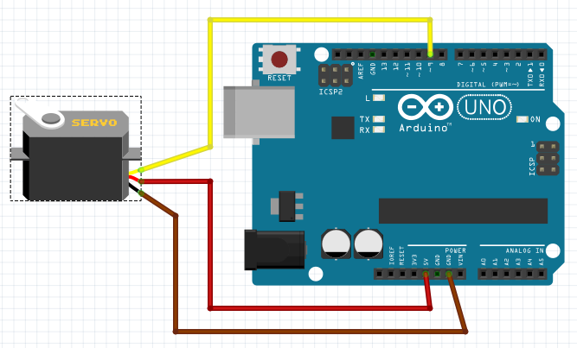
Circuito de conexión Servo - Arduino
Rojo =Alimentación (+)
Café = Alimentación (–) o tierra
Amarillo= Señal PWM - Pin N° 9

Slide 3
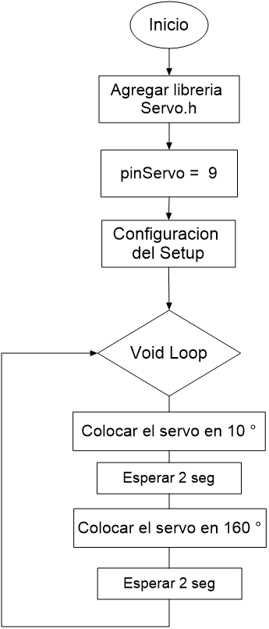
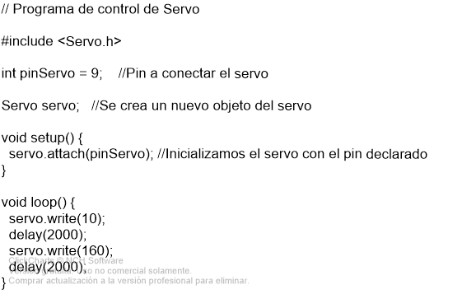
Diagrama de Flujo de Datos
Codificación en IDE Arduino

